Slide 1
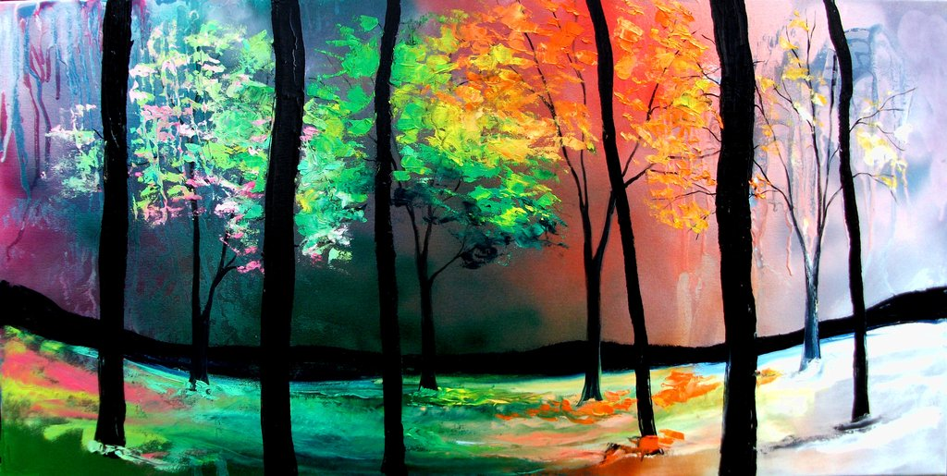
A négy évszak
Madár Tímea 8.a
Felkészítő tanár: Salamon Róza
Dr. Török Béla Általános Iskola
1149 Budapest, Rákospatak utca 101.

Slide 2
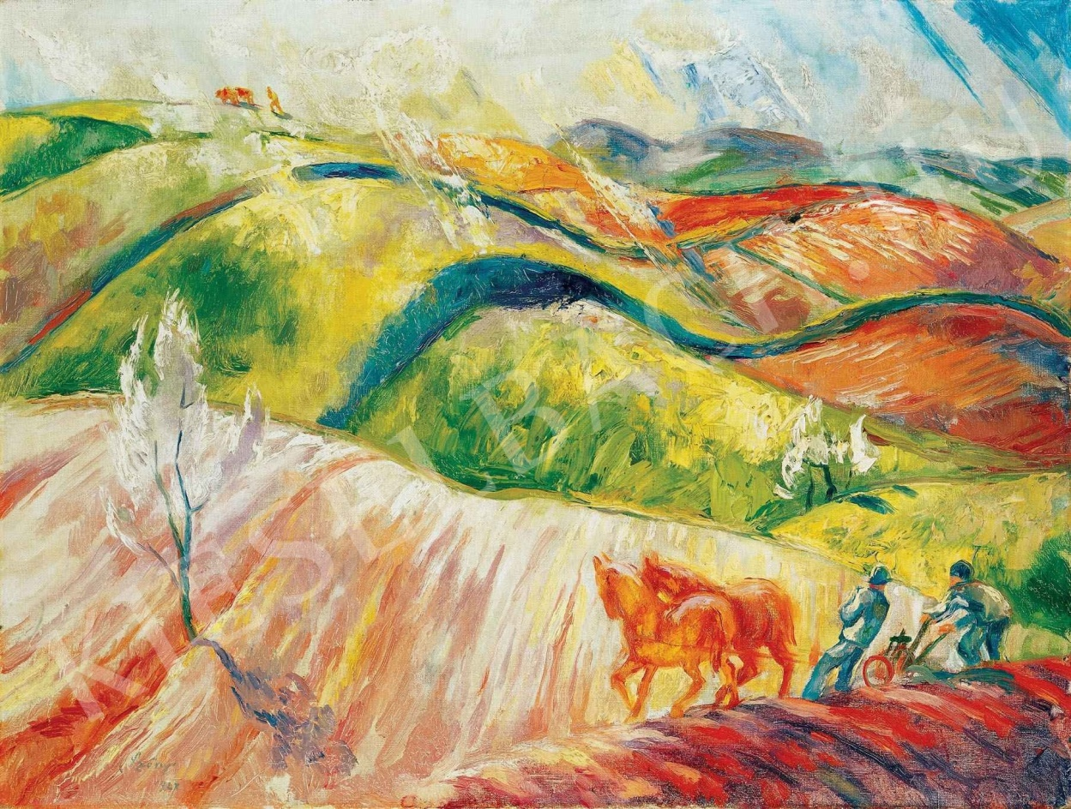
Szőnyi István: Tavasz 1927
„A Tavasz című kép a színközpontú nagybányai örökség legutolsó, legintenzívebb fellángolása Szőnyi életművében, mielőtt a jellegzetes, fehérrel, szürkével puhává tett, gyöngyházfényű kolorit végképp lírai fátyolba borítja a későbbi művek sorozatát.”
Molnos Péter
75 x 100.5 cm Olaj, vászon Jelezve balra lent: Szőnyi 1927

Slide 3
Szőnyi István
1894. január 17.-én Újpesten született német származású római katolikus családba. Születési neve volt Schmidt István. Festőművész és grafikus volt. Apja, Richárd vasúti tisztviselőként dolgozott, míg anyja háztartásbeli volt. Két bátyja még gyermekkorukban meghalt, vele együtt nővére élte meg a felnőttkort. Budapesten és Nagybányán tanult. Mesterei voltak: Ferenczy Károly és Réti István. Fiatalon megnősült, ám felesége hamar meghalt. 1916-ban született lányukat Anna nevű nővére nevelte fel.

Slide 4
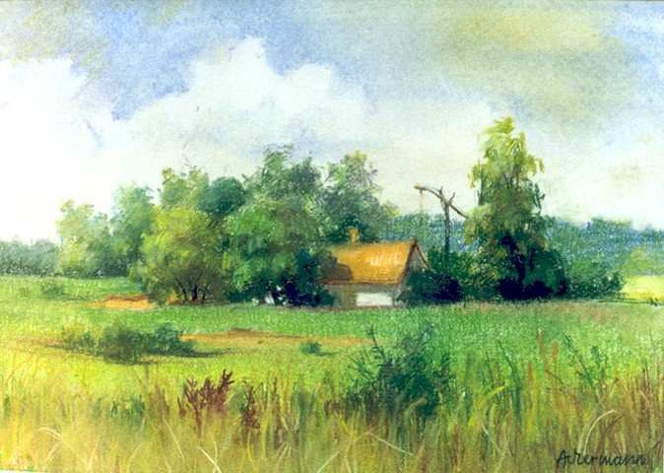
Ackermann Éva: Tanya Nyáron
A FESTMÉNY TECHNIKÁJA: PASZTELL. MÉRET: 25x32 cm.

Slide 5
Ackermann Éva
1938-ban született Miskolcon. Már gyermekkorában legkedveltebb elfoglaltsága volt a rajzolás, festés.
Az Egri Pedagógiai Főiskola Rajz Szakán került először irányítás alá. Mestere Jakuba János festőművész volt. 1960-1968 között az iskola rajztanára volt.
A budapesti Fáklya Klubban több kiállításon vett részt. 1968-ban Somogy megyébe települt.

Slide 6
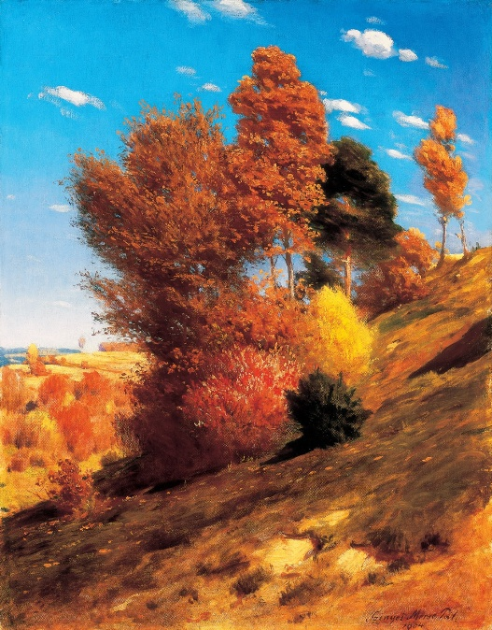
Szinyei Merse Pál: Ősz
91 x 71 cm Olaj, vászon
„A tájfestő Szinyei egyik legreprezentatívabb alkotása utoljára a Szépművészeti Múzeum 1948-as Szinyei emlékkiállításán volt látható. Pataky Dénes 1964-ben megjelent Szinyei-albumához még a Szász Józsefné tulajdonából a nyomda számára kölcsönzött eredeti festmény alapján készülhetett a színes reprodukció, a tulajdonos halálával azonban a képnek nyoma veszett és csak nemrég bukkant fel újra.” Szinyei Merse Anna

Slide 7
Szinyei Merse Pál
Szinyei Merse Pál 1845. július 4.-én született Szinyeújfalun, magyar festő volt. 1920. február 2.-án Jernyén halt meg. 1882-ben Bécsbe utazott és ismét nekilátott a komolyabb festéshez. Ekkor készült a Majálisnál kevésbé jelentős, de annak tematikáját idéző Pacsirta c. képe. Ez is kedvezőtlen bírálatot kapott, ami mindinkább kedvét szegte. 1887-ben történt válása még tovább rontotta kedélyállapotát. 1897-ben képviselővé választották. 1905-ben nagy sikerű kollektív kiállítást rendezett a Nemzeti Szalonban, ugyanezen évben kinevezték a Képzőművészeti Főiskola igazgatójává, mely tisztségét haláláig megtartotta. 1907-ben részt vett a Magyar Impresszionisták és Naturalisták Köre (MIÉNK) megalapításában, több képével szerepelt külföldi tárlatokon s ott is döntő sikert aratott. 1919 tavaszán betegsége miatt visszavonult Jernyére.

Slide 8
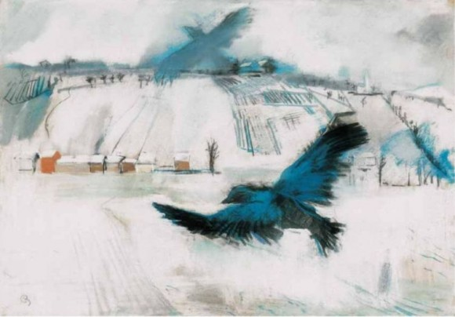
Bernáth Aurél: Tél
1929 - Pasztell, 74x100
(Magyar Nemzeti Galéria)

Slide 9
Bernáth Aurél
1895 november 13.-án született Marcaliban.
Magyar festőművész, grafikus, művészpedagógus és művész író volt. Édesapja dr. Bernáth Béla ügyvéd volt. Aurél 1927-ben befejezte a Rivéria című festményét.
1982. március 13.-án halt meg Budapesten.

Slide 10
Kérdések
1.Mikor született Bernáth Aurél?
2.Hogy hívták Szőnyi István édesapját?
3.Hány éve született Mersei Meyer Pál?
Felhasznált források:

Slide 11
Válaszok:
1. 1895. november 13.-án született.
1. 1800. November 13.-án született.
2. Varga Richárd
2. Szőnyi Richárd
3. 170
3. 171

Slide 14
Felhasznált források:
http://www.hotdog.hu/ecsetestoll/festmeny/bernath-aurel-tel-1929
https://www.google.hu/search?q=%C3%A9vszak+fa&source=lnms&tbm=isch&sa=X&ved=0ahUKEwjM1bvc1pnKAhUmjnIKHX_SDBoQ_AUIBygB&biw=1280&bih=923#tbm=isch&q=four+season+tree+deviantart&imgrc=X5j3SGQihYBIcM%3A
http://kieselbach.hu/alkotas/tavasz_-1927_14686
https://hu.wikipedia.org/wiki/Sz%C5%91nyi_Istv%C3%A1n
http://www.hung-art.hu/frames.html?/magyar/szinyei/

Slide 15
Nektek/Önnek tetszett?
Igen :)
Nem ☹

Slide 16
SZAVAZZ RÁM!!! ☺

